Slide 1
Цифровая трансформация и оптимизация оказания государственных услуг, в том числе в рамках межведомственного взаимодействия по системе СМЭВ 3.0
Управление ФНС России
по Республике Хакасия

Slide 2
ПЕРЕЧЕНЬ СЕРВИСОВ ФНС РОССИИ, ПОЗВОЛЯЮЩИХ ПОЛУЧИТЬ СВЕДЕНИЯ ИЗ РЕЕСТРОВ В ЭЛЕКТРОННОМ ВИДЕ
https://www.nalog.gov.ru
Сервис «Прозрачный бизнес»
https://pb.nalog.ru/
Сервис «Единый реестр субъектов малого и среднего предпринимательства» https://rmsp.nalog.ru/
Сервис «Открытые и общедоступные сведения ЕГРН об иностранных организациях» https://service.nalog.ru/io-info.do/
Сервис «Предоставление сведений из ЕГРЮЛ/ЕГРИП в электронном виде» https://egrul.nalog.ru/
Сервис «Интеграция и доступ к базам данных ЕГРЮЛ и ЕГРИП» https://www.nalog.ru/rn77/service/egrip2/
Сервис «Государственный реестр аккредитованных филиалов, представительств иностранных юридических лиц (РАФП)» https://service.nalog.ru/rafp/

Slide 3
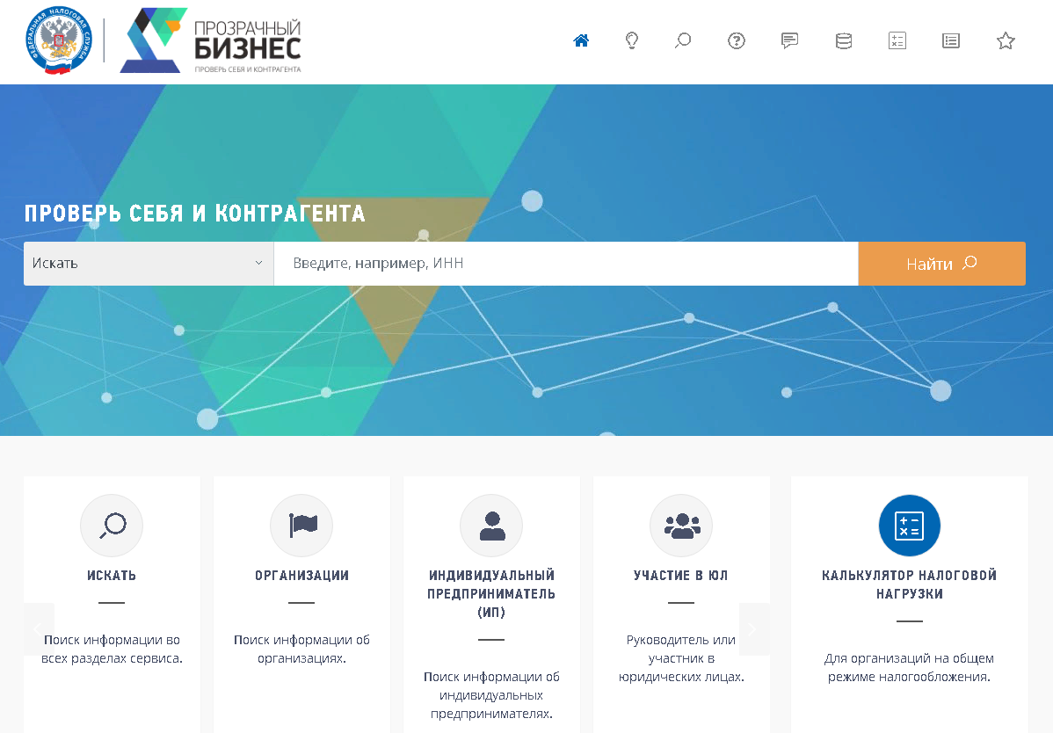
Сервис «Прозрачный бизнес»
https://pb.nalog.ru/
Искать
Организации
Индивидуальный предприниматель
Участие в ЮЛ
Дисквалификация
Адреса ЮЛ
Ограничения участия в ЮЛ
Информация о представленных
документах

Slide 4
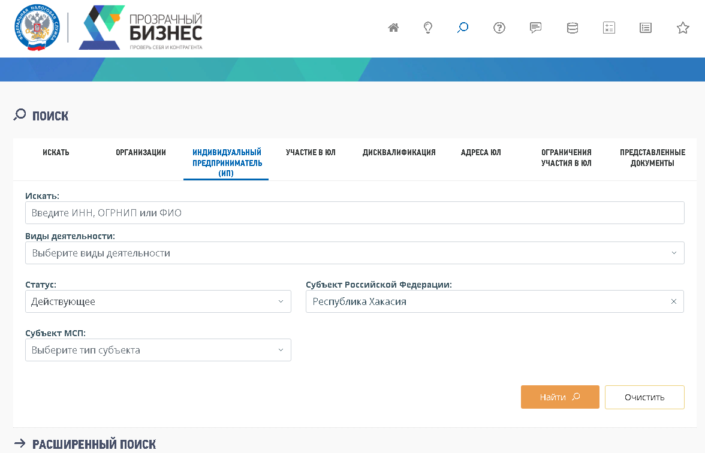
Сервис «Прозрачный бизнес» - Индивидуальный предприниматель
https://pb.nalog.ru/
Пример отбора действующих ИП в РХ

Slide 5
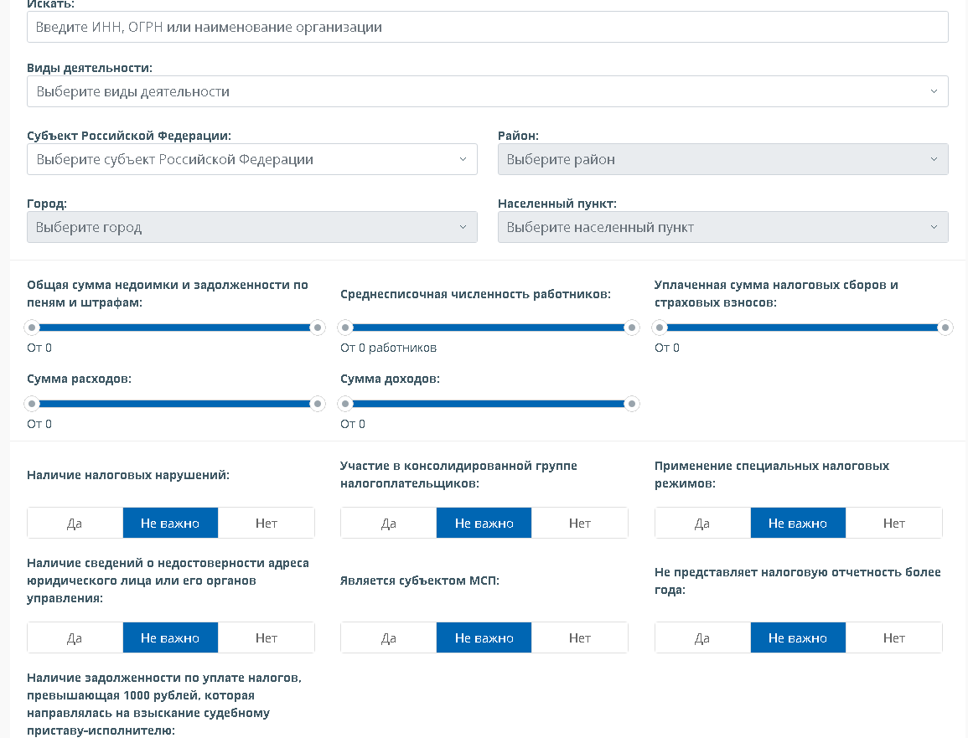
Сервис «Прозрачный бизнес» - Искать (расширенный поиск)
https://pb.nalog.ru/
Выборки по территории, кодам ОКВЭД, финансовым показателям и т.д.

Slide 6
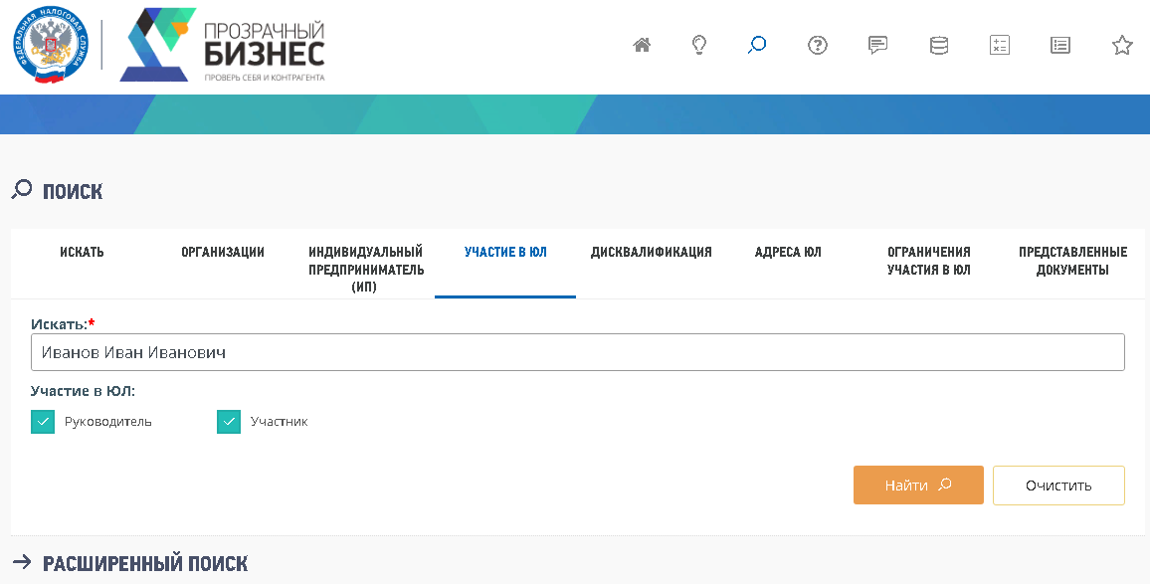
Сервис «Прозрачный бизнес» - Участие в ЮЛ
https://pb.nalog.ru/
Вводим ИНН или ФИО лица
Указываем критерий поиска – руководитель, участник или в одном лице

Slide 7
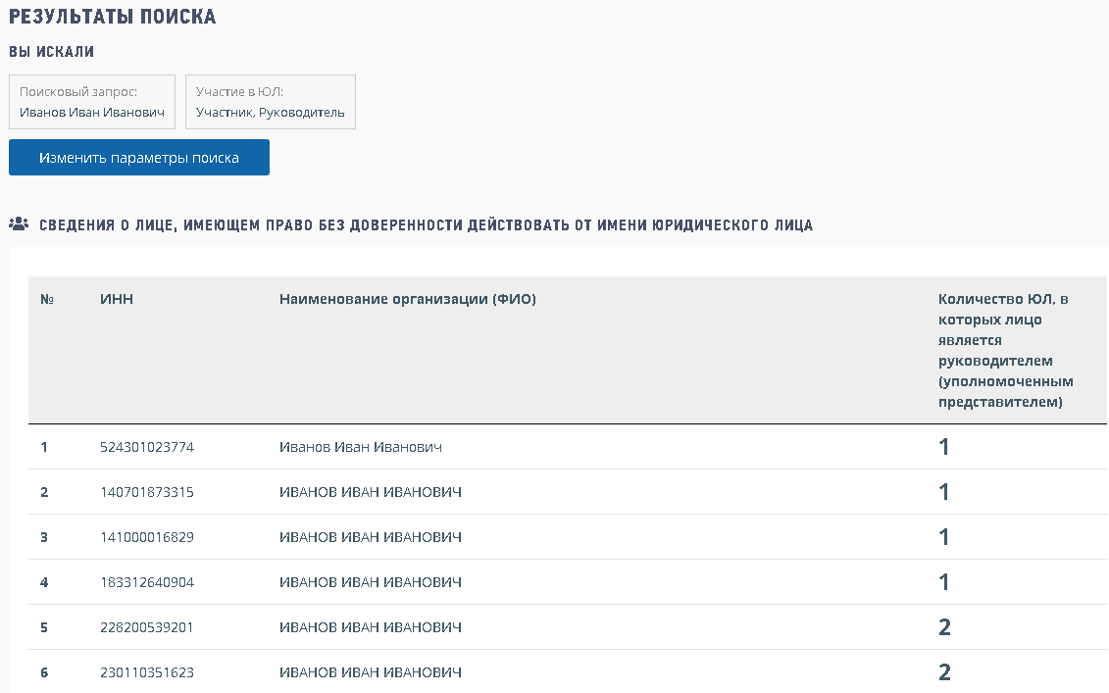
Сервис «Прозрачный бизнес» - Участие в ЮЛ
https://pb.nalog.ru/
Получаем список лиц и количество ЮЛ, где лицо является руководителем/участником
Отбираем нужное лицо, раскрываем список ЮЛ, выбираем нужные реквизиты

Slide 8
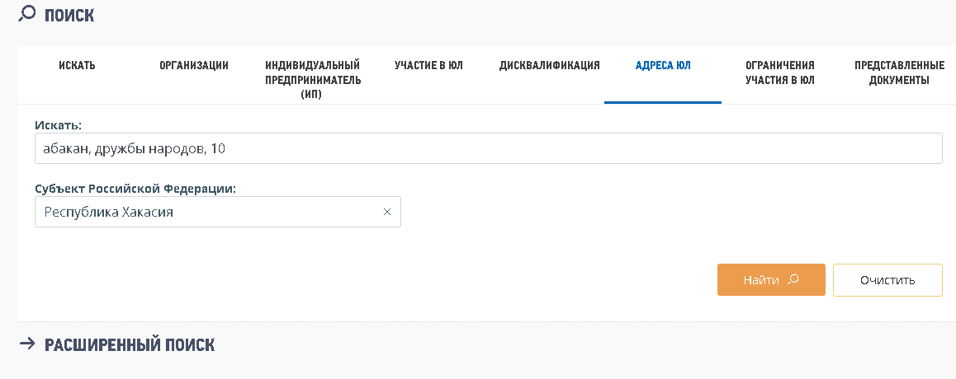
Сервис «Прозрачный бизнес» - Адреса ЮЛ
https://pb.nalog.ru/
Выбираем регион
Вводим требуемый адрес регистрации ЮЛ

Slide 9
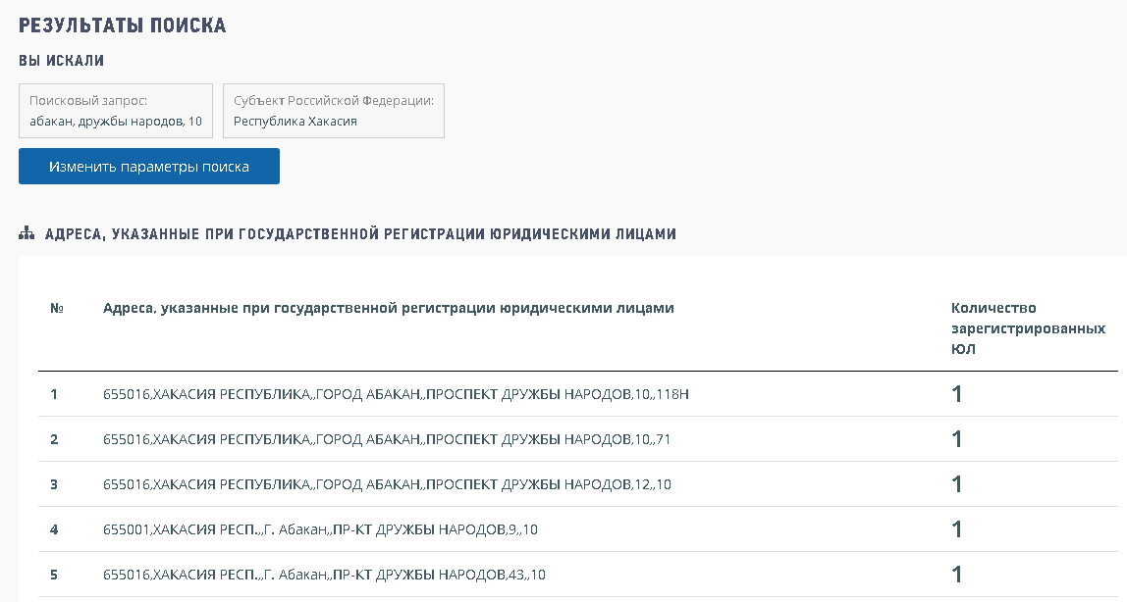
Сервис «Прозрачный бизнес» - Адреса ЮЛ
https://pb.nalog.ru/
Получаем список адресов и количество ЮЛ, зарегистрированных на нём
Отбираем нужный адрес, раскрываем список ЮЛ, выбираем нужные реквизиты

Slide 10
Сервис «Предоставление сведений из ЕГРЮЛ/ЕГРИП в электронном виде»
https://egrul.nalog.ru/
Выписка из ЕГРЮЛ/ЕГРИП с ЭЦП ФНС России
Выписка из ЕГРЮЛ/ЕГРИП
также может быть сформирована
в сервисе «Прозрачный бизнес»

Slide 11
ПЕРЕЧЕНЬ ВИДОВ СВЕДЕНИЙ ФНС РОССИИ В СМЭВ 3.0 ПО ПРЕДОСТАВЛЕНИЮ СВЕДЕНИЙ ИЗ ЕГРЮЛ, ЕГРИП И О БАНКОВСКИХ СЧЕТАХ
«Открытые сведения из ЕГРЮЛ по запросам органов государственной власти и организаций, зарегистрированных в СМЭВ» | «Предоставление сведений об участии физического лица в юридических лицах в качестве руководителя, учредителя (участника)»
«Открытые сведения из ЕГРЮЛ (включая сведения, доступ к которым ограничен абзацем 3 пункта 1 статьи 6 Федерального закона от 08.08.2001 № 129-ФЗ) по запросам органов государственной власти» | «Предоставление учредительных документов ЮЛ в форме электронного документа»
«Закрытые сведения из ЕГРЮЛ по запросам органов государственной власти, имеющих право на получение закрытых сведений» | «Сведения о банковских счетах резидентов - организаций, открытых в банках, расположенных за пределами территории Российской Федерации»
«Открытые сведения из ЕГРИП по запросам органов государственной власти и организаций, зарегистрированных в СМЭВ» | «Сведения о банковских счетах (вкладах) физического лица, не являющегося индивидуальным предпринимателем»
«Сведения из ЕГРИП по запросам органов государственной власти (открытые сведения и сведения о рождении и адресе ИП)» | «Сведения о банковских счетах (депозитах) индивидуального предпринимателя»
«Закрытые сведения из ЕГРИП по запросам органов государственной власти, имеющих право на получение закрытых сведений» | «Сведения о банковских счетах (депозитах) организации»

Slide 12
ПЕРЕЧЕНЬ ИНЫХ ВИДОВ СВЕДЕНИЙ ФНС РОССИИ В СМЭВ 3.0
«Предоставление сведений из реестра малого и среднего предпринимательства» | «Информация из государственного адресного реестра»
«Сведения о доходах физических лиц, выплаченных налоговыми агентами» | «Сведения об идентификаторах субъектов – участников ВЭД»
«Сведения о доходах физических лиц из налоговой декларации по форме 3-НДФЛ» | «Сведения о среднесписочной численности работников за предшествующий календарный год»
«Сведения о выездной проверке» | «Предоставление сведений о наличии (отсутствии) задолженности по уплате налогов, сборов, пеней, штрафов»
«Сведения об учете организации в налоговом органе по месту нахождения ее обособленного подразделения» | «Сведения о маркированных товарах и нанесенных на них контрольных (идентификационных) знаках»

Slide 13
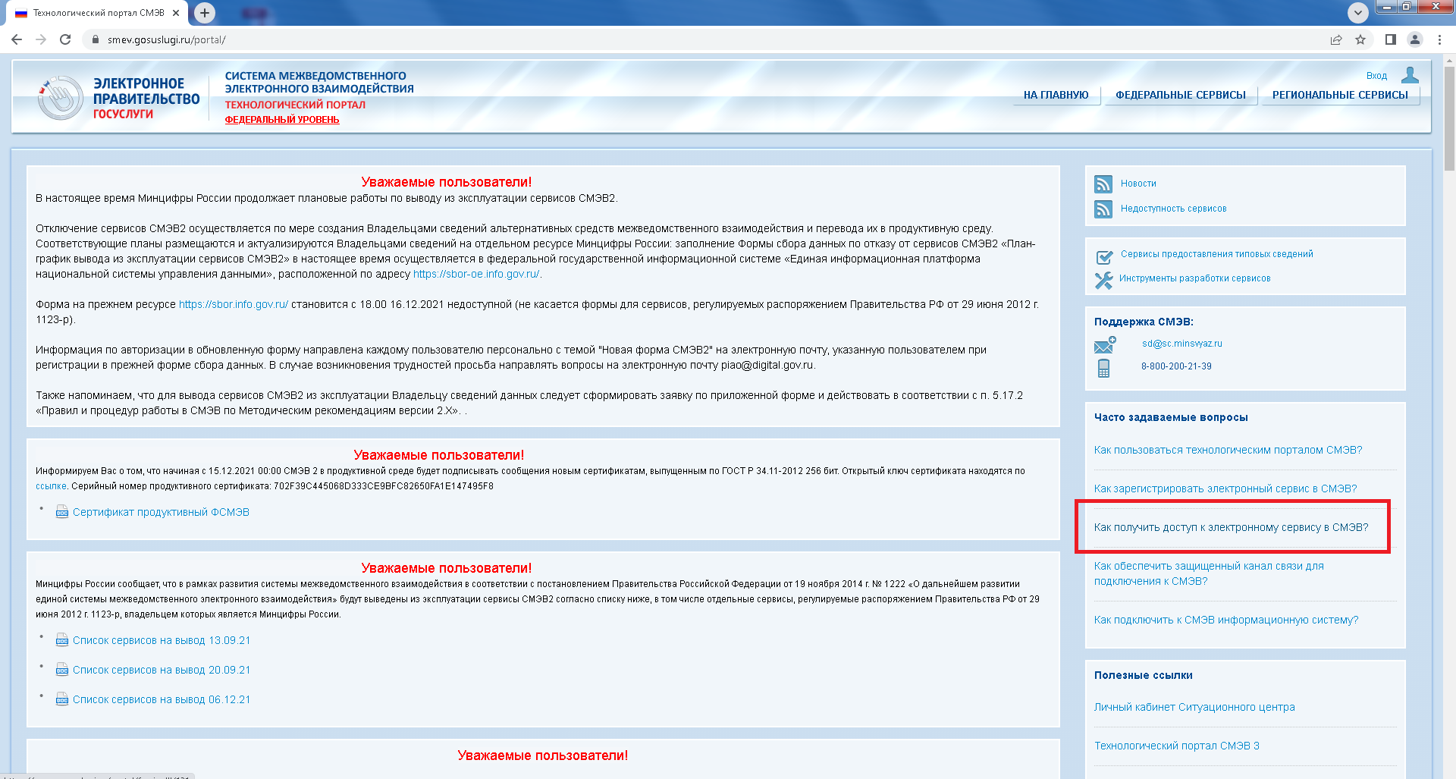
Использование СМЭВ 3.0 https://www.smev.gosuslugi.ru

Slide 14
Использование СМЭВ 3.0
Как получить доступ к электронному сервису в СМЭВ?
Для получения доступа к электронному сервису Поставщика в СМЭВ Потребителю необходимо:
1. Определить наличие электронного сервиса Поставщика, предоставляющего интересующие сведения, воспользовавшись описанием сервисов на Федеральном или Региональном уровнях.
2. Заключить соглашение с Оператором СМЭВ.
3. Доработать свою информационную систему в соответствии с требованиями Оператора СМЭВ и Методическими рекомендациями.
4. Направить в Департамент государственной политики в области создания и развития электронного правительства Министерства связи и массовых коммуникаций заявку на предоставление доступа к электронному сервису Федерального уровня или Регионального уровня.
5.Согласно поступившей заявке и в соответствии с реестром прав доступа для запрашиваемого сервиса Оператор СМЭВ предоставляет доступ/отказывает в доступе Потребителю.
6.По факту предоставления доступа/отказа в доступе Оператор СМЭВ уведомляет об этом Потребителя.

Slide 15
Благодарим за внимание!

